Slide 1
GESTION DE ACTIVOS

Slide 2


Slide 3
El Organismo debe tener un conocimiento preciso sobre los activos que posee como parte importante de la administración de riesgos. Algunos ejemplos de activos son:
• Recursos de información: bases de datos y archivos, documentación de sistemas, manuales de usuario, material de capacitación, procedimientos operativos o de soporte, planes de continuidad y contingencia, información archivada, etc.
• Recursos de software: software de aplicaciones, sistemas operativos, herramientas de desarrollo y publicación de contenidos, utilitarios, etc.
• Activos físicos: equipamiento informático (procesadores, monitores, computadoras portátiles, módems), equipos de comunicaciones (routers, PABXs, máquinas de fax, contestadores automáticos, switches de datos, etc.), medios magnéticos (cintas, discos, dispositivos móviles de almacenamiento de datos —pen drives, discos externos, etc.—), otros equipos técnicos (relacionados con el suministro eléctrico, unidades de aire acondicionado, controles automatizados de acceso, etc.), mobiliario, lugares de emplazamiento, etc.
• Servicios: servicios informáticos y de comunicaciones, utilitarios generales (calefacción, iluminación, energía eléctrica, etc.).
Los activos de información deben ser clasificados de acuerdo a la sensibilidad y criticidad de la información que contienen
Generalmente, la información deja de ser sensible o crítica hasta cuando la información se ha hecho pública.
La información adopta muchas formas, tanto en los sistemas informáticos como fuera de ellos. Puede ser almacenada (en dichos sistemas o en medios portátiles), transmitida (a través de redes o entre sistemas) e impresa o escrita en papel. Cada una de estas formas debe contemplar todas las medidas necesarias para asegurar la confidencialidad, integridad y disponibilidad de la información. Por último, la información puede pasar a ser obsoleta y por lo tanto, ser necesario eliminarla.

Slide 4
Objetivo
• Garantizar que los activos de información reciban un apropiado nivel de protección.
• Clasificar la información para señalar su sensibilidad y criticidad.
• Definir niveles de protección y medidas de tratamiento especial acordes a su clasificación.
Alcance
Esta Política se aplica a toda la información administrada en el Organismo, cualquiera sea el soporte en que se encuentre. Responsabilidad
Los Propietarios de los Activos son los encargados de clasificarlos de acuerdo con su grado de sensibilidad y criticidad, de documentar y mantener actualizada
la clasificación efectuada, de definir las funciones que deben tener permisos de acceso a los activos y son responsables de mantener los controles adecuados para garantizar su seguridad.
El Responsable de Seguridad de la Información es el encargado de asegurar que información contemplen los requerimientos de seguridad establecidos según la criticidad de la información que procesan.
Cada Propietario de la Información supervisará que el proceso de clasificación y rótulo de información de su área de competencia sea cumplimentado de acuerdo a lo establecido en la presente Política.

Slide 5
Responsabilidad sobre los activos
Todos los activos deben ser inventariados y contar con un propietario nombrado.
Inventario de activos
Se identificarán los activos de información del Organismo. Existen muchos tipos de activos, que incluyen:
a) información: bases de datos, archivos de datos, documentación, contratos, acuerdos;
b) activos de software: software de aplicaciones, software de sistemas, herramientas de desarrollo, y utilitarios;
c) activos físicos: equipamiento de computación, equipamiento de comunicaciones, medios removibles y otros equipamientos; d) instalaciones: edificios, ubicaciones físicas, tendido eléctrico, red de agua y gas, etc.;
e) servicios: servicios de cómputo y de comunicaciones, servicios generales, por ejemplo: calefacción, iluminación, energía, y aire acondicionado;
f) personas, y sus calificaciones, habilidades y experiencia;
g) activos intangibles, tales como la reputación y la imagen del Organismo
El encargado de elaborar el inventario y mantenerlo actualizado es cada Responsable de Unidad Organizativa.

Slide 6
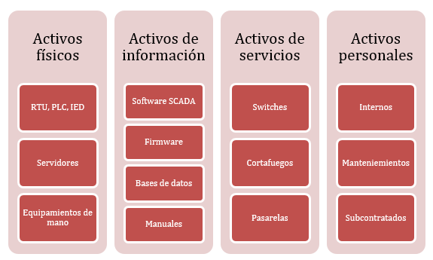

Slide 7
Uso aceptable de los activos
Todos los empleados, contratistas y usuarios de terceras partes deben seguir las reglas para el uso aceptable de la información y los activos asociados con las instalaciones de procesamiento de la misma, incluyendo:
a) correo electrónico,
b) sistemas de gestión,
c) estaciones de trabajo,
d) dispositivos móviles,
e) herramientas y equipamiento de publicación de contenidos,
Clasificación de la información
Objetivo
Asegurar que la información reciba un nivel de protección apropiado.
La información debe ser clasificada para indicar la necesidad, prioridades y grado de protección esperado cuando se maneja la información.
La información tiene diversos grados de confidencialidad e importancia. Algunos ítems pueden requerir un nivel de protección adicional o manejo especial. Se debe utilizar un esquema de clasificación de información para definir un conjunto apropiado de niveles de protección y comunicar la necesidad de medidas de uso especiales.

Slide 8
Gestión de medios Objetivo
Evitar la divulgación no-autorizada; modificación, eliminación o destrucción de activos; y la interrupción de las actividades. Los medios se debieran controlar y proteger físicamente.
Se deben establecer los procedimientos de operación apropiados para proteger los documentos, medios de cómputo (por ejemplo, cintas y discos), entrada/salida de datos (input/output) y documentación del sistema de una divulgación no-autorizada, modificación, eliminación y destrucción.
Control: Administración de Medios Informáticos Removibles
El Responsable del Área Informática, con la asistencia del Responsable de Seguridad de la Información, implementará procedimientos para la administración de medios informáticos removibles, como cintas, discos, pen drives e informes impresos. El cumplimiento de los procedimientos se hará de acuerdo a la cláusula e deben considerar las siguientes acciones para la implementación de los procedimientos:
a) Eliminar de forma segura los contenidos, si ya no son requeridos, de cualquier medio reutilizable que ha de ser retirado o reutilizado por el Organismo. b) Requerir autorización para retirar cualquier medio del Organismo y realizar un control de todos los retiros a fin de mantener un registro de auditoría. c) Almacenar todos los medios en un ambiente seguro y protegido, de acuerdo con las especificaciones de los fabricantes o proveedores y la criticidad de la información almacenada.

Slide 9
